Slide 1


UNIDAD DIDÁCTICA 9
ANÁLISIS DE VIABILIDAD ECONÓMICO-FINANCIERA
Empresa e iniciativa emprendedora
Notes:
1

Slide 2
1. LA ESTRUCTURA FINANCIERA DE LA EMPRESA
Activo = Patrimonio Neto + Pasivo
ACTIVO |  | PASIVO
Activo No Corriente (150.000€) |  | Patrimonio Neto (60.000€)
Activo Corriente (50.000€) |  | Pasivo No Corriente (100.000€)
 |  | Pasivo Corriente (40.000€)
El Pasivo No Corriente y el Neto → financian las inversiones permanentes (es decir, el Activo No Corriente: maquinaria, vehículos, mobiliario, etc.)
El Pasivo Corriente → se destina a financiar los activos corrientes (deudas a c/p, existencias, etc.)
Notes:
2

Slide 3
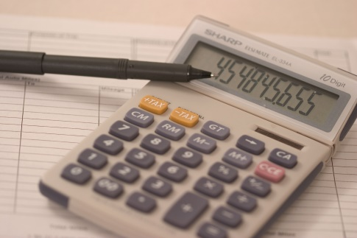
1. LA ESTRUCTURA FINANCIERA DE LA EMPRESA
Fondo de Maniobra = Activo Corriente – Pasivo Corriente
Si AC>PC (FM>0): la empresa se halla en situación de equilibrio financiero. No tendrá problemas a la hora de pagar sus deudas a c/p, ya que en el mismo período de tiempo, puede obtener recursos financieros suficientes con cargo al activo corriente
Si AC<PC (FM<0): la empresa debe más dinero a c/p del que puede conseguir a partir del activo circulante. Esta situación se conoce con el nombre de suspensión de pagos (la empresa no puede hacer frente a sus deudas a c/p). Puede ser solo un problema temporal y llegar a recuperarse.
Si AC=PC (FM=0): la empresa no se halla en situación de equilibrio financiero, habrá que estudiar otras variables para saber si se encuentra en suspensión de pagos o podría llegar a estarlo.
Empresa e iniciativa emprendedora
Notes:
3

Slide 4
2. ANÁLISIS ECONÓMICO-FINANCIERO
El análisis financiero permite conocer la capacidad de la empresa para generar liquidez con la que hacer frente a sus pagos.
Liquidez: es la capacidad de la empresa para hacer frente a sus deudas a c/p. Las entradas de dinero previstas (cobros) son suficientes para cubrir las salidas (pagos)
Solvencia: es la capacidad de la empresa para hacer frente a sus deudas a corto y largo plazo, gracias a la garantía de sus inversiones.
Este análisis se realiza a través del Balance, que indica de dónde proceden los fondos (patrimonio neto y pasivo) y cómo están invertidos (activo).
El análisis económico tiene como objetivo estudiar la rentabilidad de la empresa y analizar los resultados obtenidos. Permite conocer la capacidad que tiene la empresa para generar beneficios, así como los factores que influyen en su rentabilidad.
El documento básico para realizar el análisis económico es la Cuenta de Pérdidas y Ganancias.
Empresa e iniciativa emprendedora
Notes:
4

Slide 5
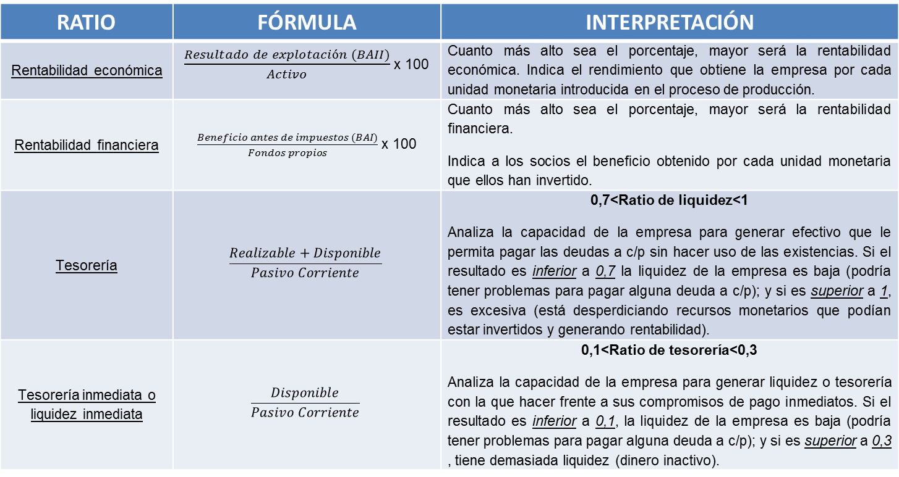
3. RATIOS
RATIO | FÓRMULA | INTERPRETACIÓN
Rentabilidad económica | $\frac{Resultado de explotación (BAII)}{Activo}$ x 100 | Cuanto más alto sea el porcentaje, mayor será la rentabilidad económica. Indica el rendimiento que obtiene la empresa por cada unidad monetaria introducida en el proceso de producción.
Rentabilidad financiera | $\frac{Beneficio antes de impuestos (BAI)}{Fondos propios}$ x 100 | Cuanto más alto sea el porcentaje, mayor será la rentabilidad financiera. Indica a los socios el beneficio obtenido por cada unidad monetaria que ellos han invertido.
Tesorería | $$\frac{Realizable+Disponible}{Pasivo Corriente}$$ | 0,7<Ratio de liquidez<1 Analiza la capacidad de la empresa para generar efectivo que le permita pagar las deudas a c/p sin hacer uso de las existencias. Si el resultado es inferior a 0,7 la liquidez de la empresa es baja (podría tener problemas para pagar alguna deuda a c/p); y si es superior a 1, es excesiva (está desperdiciando recursos monetarios que podían estar invertidos y generando rentabilidad).
Tesorería inmediata o liquidez inmediata | $$\frac{Disponible}{Pasivo Corriente}$$ | 0,1<Ratio de tesorería<0,3 Analiza la capacidad de la empresa para generar liquidez o tesorería con la que hacer frente a sus compromisos de pago inmediatos. Si el resultado es inferior a 0,1, la liquidez de la empresa es baja (podría tener problemas para pagar alguna deuda a c/p); y si es superior a 0,3 , tiene demasiada liquidez (dinero inactivo).
Notes:
5

Slide 6
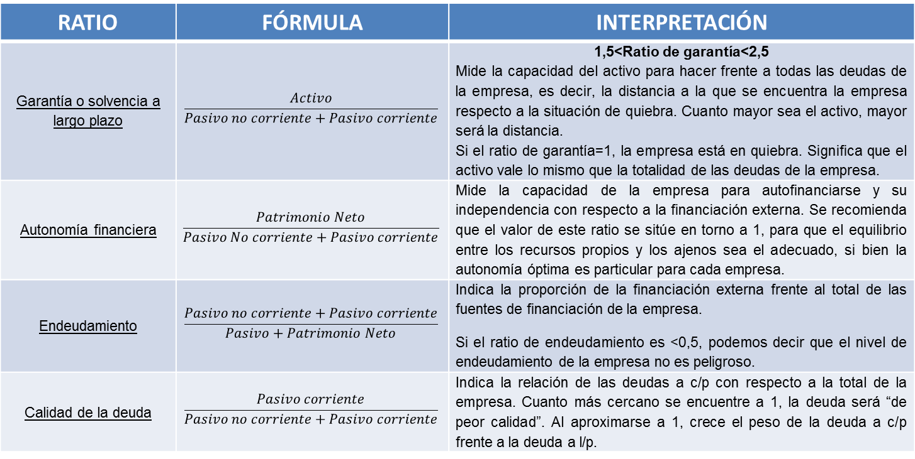
3. RATIOS
RATIO | FÓRMULA | INTERPRETACIÓN
Garantía o solvencia a largo plazo | $$\frac{Activo}{Pasivo no corriente+Pasivo corriente}$$ | 1,5<Ratio de garantía<2,5 Mide la capacidad del activo para hacer frente a todas las deudas de la empresa, es decir, la distancia a la que se encuentra la empresa respecto a la situación de quiebra. Cuanto mayor sea el activo, mayor será la distancia. Si el ratio de garantía=1, la empresa está en quiebra. Significa que el activo vale lo mismo que la totalidad de las deudas de la empresa.
Autonomía financiera | $$\frac{Patrimonio Neto}{Pasivo No corriente+Pasivo corriente}$$ | Mide la capacidad de la empresa para autofinanciarse y su independencia con respecto a la financiación externa. Se recomienda que el valor de este ratio se sitúe en torno a 1, para que el equilibrio entre los recursos propios y los ajenos sea el adecuado, si bien la autonomía óptima es particular para cada empresa.
Endeudamiento | $$\frac{Pasivo no corriente+Pasivo corriente}{Pasivo+Patrimonio Neto}$$ | Indica la proporción de la financiación externa frente al total de las fuentes de financiación de la empresa. Si el ratio de endeudamiento es <0,5, podemos decir que el nivel de endeudamiento de la empresa no es peligroso.
Calidad de la deuda | $$\frac{Pasivo corriente}{Pasivo no corriente+Pasivo corriente}$$ | Indica la relación de las deudas a c/p con respecto a la total de la empresa. Cuanto más cercano se encuentre a 1, la deuda será “de peor calidad”. Al aproximarse a 1, crece el peso de la deuda a c/p frente a la deuda a l/p.
Notes:
6

